Slide 1
Mission d’observation des pratiques pédagogiques dans le Programme PEC en Inde du 28 octobre au 05 novembre 2017

Slide 2
Rapports sur les pratiques pédagogiques observées dans l’enseignement-apprentissage des mathématiques au primaire
Rapporteur:
Dally Vincent, Conseiller pédagogique de CAFOP
coordonnateur national de mathématique chargé du primaire et du préscolaire

Slide 3
Constats au niveau de l’enseignement-apprentissage de la discipline mathématique
L’observation des classes au primaire, nous a permis de faire les constats:
Une pédagogie réellement centré sur l’apprenant
Une pédagogie qui se soucie de l’évolution individuelle de chaque apprenant
Une pédagogie basée sur l’utilisation du matériel tiré du milieu de vie de l’enfant

Slide 4
L’enfant manipule le matériel au cours des apprentissages

Slide 5
Une séance d’apprentissage dans la cour de l’école

Slide 6
Constats au niveau communautaire
Une pratique pédagogique qui sollicite l’assistance constante de toute la communauté
Une pédagogie qui s’interroge réellement sur les difficultés d’apprentissage des enfants
Une assistance constante de l’équipe d’encadrement des enseignants à tous les niveaux

Slide 7
Assistance constante de la communauté éducative

Slide 8
Activités et stratégies nouvelles Renforcement des acquis liés à l’apprentissage du nombre
Dans la cour de l’école, dans la salle de classe ou dans un endroit de l’école approprié, le maître organise les élèves autour des activité d’apprentissage basée sur le jeu.
4
6 1
2 3
5

Slide 9
L’activité avec des élèves dans la cour de l’école

Slide 10
Intérêt Pédagogique
On peut mener cette activité dans l’étude des petits nombres au CP et aussi des grands nombres du CE au CM
L’enfant lit le nombre
L’enfant identifie l’écriture en chiffre du nombre
L’enfant associe le nom du nombre à son écriture en chiffres.
L’enfant s’approprie le contexte du nombre en toute gaité

Slide 11
Lecture du nombre sur le tableau des nombres

Slide 12
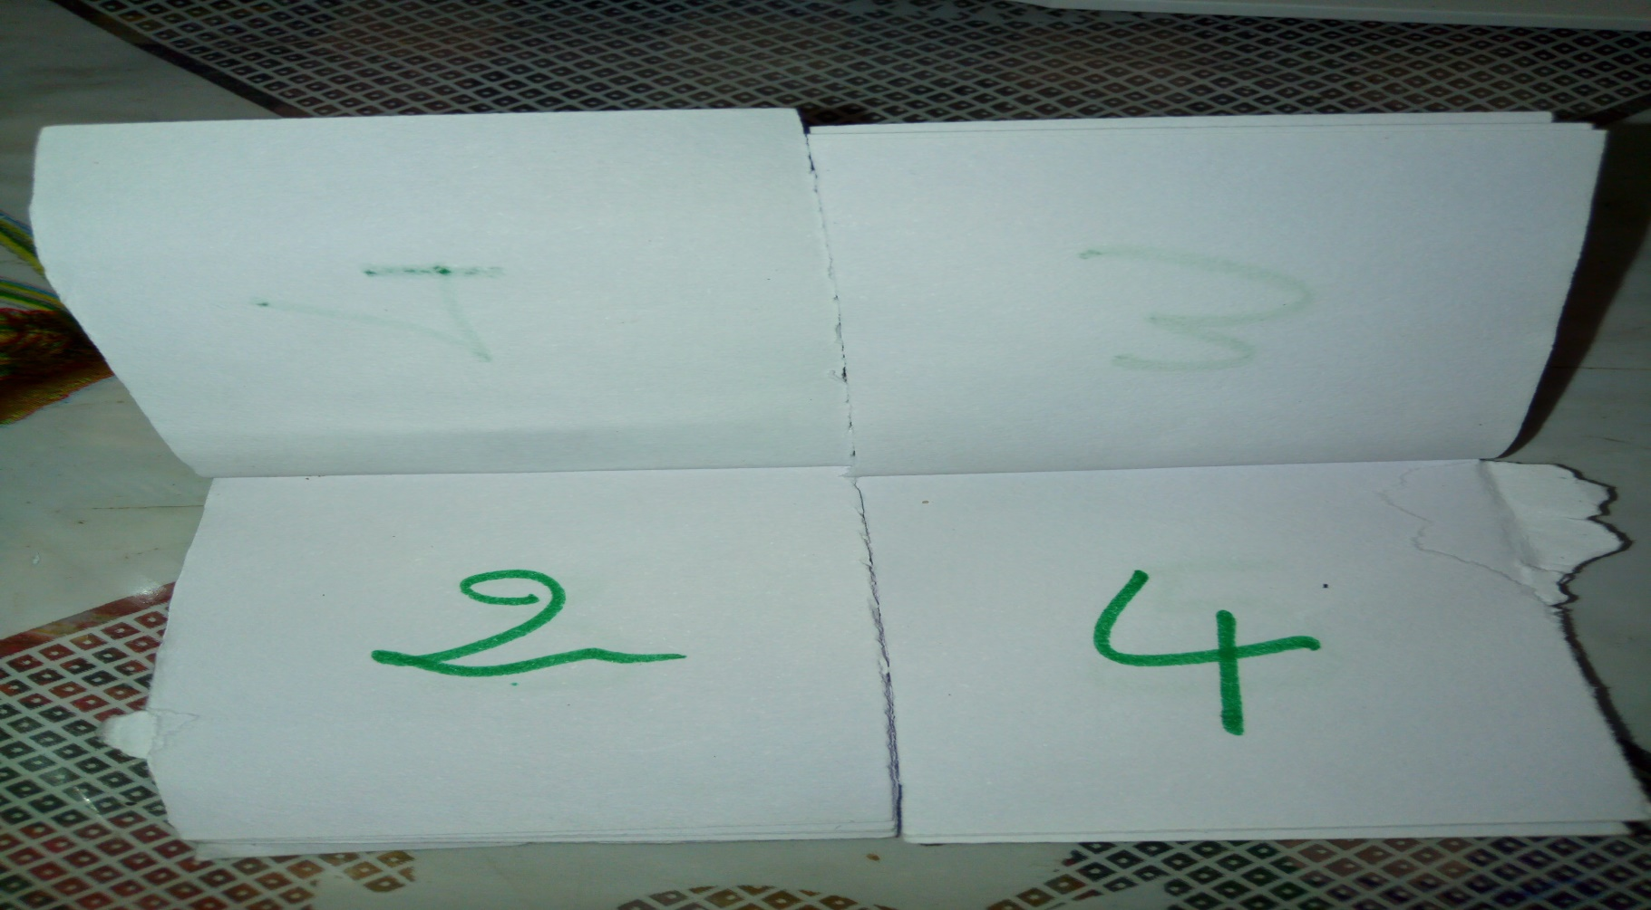
Apports des activités et stratégies nouvelles
Activités d’identification et de lecture des nombres à deux chiffres avec le numéraire.

Slide 13
Ce numéraire conçu avec du papier, un marqueur et une agrafeuse permet aux enfants d’écrire les nombres de 0 à 1OO à travers des activités de jeux.
Les mêmes activités menées avec les nombres de 0 à 100 au CP, peuvent être menés avec les nombres de 0 à 1000 au CE

Slide 14
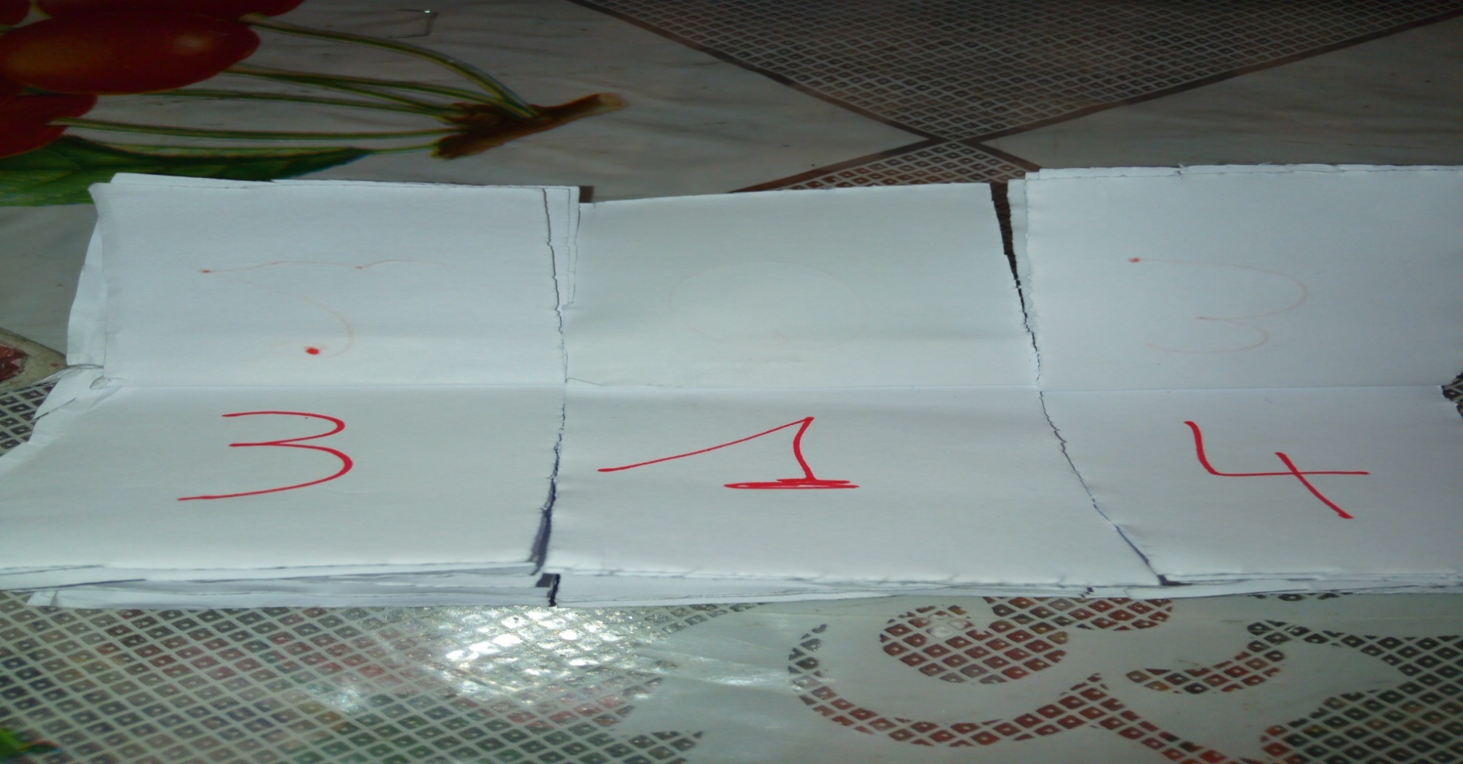
Apports des activités et stratégies nouvelles
Activités d’écriture et de lecture des nombres à trois chiffres avec le numéraire.

Slide 15
Intérêt Pédagogique
On peut mener ces activités de renforcement des acquis dans l’étude des nombres de 0 à 20 au CP1 et de 20 à 100 au CP 2
L’enfant identifie le nombre
L’enfant écrit le nombre en tenant compte des cases des centaines, dizaines et unités
L’enfant lit un nombre
L’enfant associe le son à l’écriture dans un cadre de jeu sans contrainte

Slide 16
Ecriture des grands nombres
Au CM l’enfant sera amener à se familiariser avec l’étude des nombres de 0 à 1 000 000 000, c’est dire les grands nombres. Les activités d’acquisition et de renforcement s’avèrent insuffisantes. Cette appropriation doit être soutenue par d’autres activités à caractères ludiques pour permettre aux enfants d’apprendre en jouant.

Slide 17
Matériel utilisé pour écrire les grands nombres

Slide 18
Le maître demande aux enfants d’écrire le nombre 651 843 par exemple.
L’apprenant superpose les planches et écrit le nombre.
6 | 0 | 0 | 0 | 0 | 0
 | 5 | 0 | 0 | 0 | 0
 |  | 1 | 0 | 0 | 0
 |  |  | 8 | 0 | 0
 |  |  |  | 4 | 0
 |  |  |  |  | 3

Slide 19
Au bas de la disposition au sol, l’enfant écrit le nombre demandé
6 | 5 | 1 | 8 | 4 | 3

Slide 20
Matériel utilisé pour écrire les grands nombres

Slide 21
Activités d’écriture des grands nombres

Slide 22
Ecriture en lettres, écriture en chiffres
Au cours des apprentissages des nombres à l’école primaire les enfants écrivent les nombres aussi bien en chiffres qu’en lettres. Un renforcement pour améliorer les acquis des apprenants au niveau de ces activités est souhaité. Les activités et les stratégies observées en Inde nous donne cette occasion.

Slide 23
Apports des activités et stratégies nouvelles

Slide 24
En situation de classe

Slide 25
Séance de lecture des nombres dans un tableau de nombres

Slide 26
Intérêt Pédagogique
Au cours de ces activités, l’enfant va renforcer sinon affiner ses acquis dans:
L’écriture en chiffres des nombres
L’écriture en lettres des nombres
La prononciation des noms des nombres
La reconnaissance des deux écritures d’un même nombre.

Slide 27
En situation de classe

Slide 28
L’apprentissage de l’addition
L’apprentissage de l’addition se fait à l’aide:
-du tableau de numération
Au CP 2
Au CE1
dizaines | unités
centaines | dizaines | unités

Slide 29
L’apprentissage de l’addition
-des bâtonnets (plastic ou bois)
10 bâtonnets enliassés forment la dizaine (10)
1 bâtonnet libre forme une unité (1)
2 bâtonnets libres forment deux unités (2)
…………………………………………………………………

Slide 30
Apprentissage de l’addition

Slide 31
Apprentissage de l’addition

Slide 32
Apprentissage de l’addition
Tout apprentissage part d’une situation concrète ou d’un jeu de rôle ou d’une histoire racontée par le maître et repose sur l’utilisation du matériel
Les enfants échangent, s’expliquent pour se faire comprendre et se dirigent ensemble vers la résolution de la situation

Slide 33
Quelques techniques d’addition « on trouve le résultat à partir de déplacement sur le tableau »

Slide 34
Résolution d’une soustraction avec retenue à l’aide des baguettes et du tableau de numération

Slide 35
Technique de la multiplication

Slide 36
Billets de banques spécialement conçus pour les séances sur les échanges au niveau de la monnaie

Slide 37
L’utilisation du tableau au cours des apprentissages

Slide 38
La délégation ivoirienne

Slide 39
merci

